Slide 1
Акселерационная программа РЭУ им. Г.В. Плеханова
hive.rea.ru / Hive FoodTech / pt.2035.universityi
ПРОЕКТНАЯ РАБОТА
«FULL FOOD DAY»
Разработчик – Абдулгалимов Рафаэль Абдулгафурович, обучающийся филиала РЭУ им. Г.В. Плеханова в г. Пятигорске 3 курса бакалавриата по направлению подготовки «Экономика»
Проектный наставник - Асриев Самвел Владимирович,
зав. кафедрой экономики, финансов и бизнес-аналитики, к.э.н., доцент
Трекер: Таран Олег Леонидович, профессор кафедры
экономики, финансов и бизнес-аналитики, д.э.н., доцент
Октябрь 2023 г.

Slide 2
Full Food Day
Формирование команды IT-специалистов
Выработка механизма авто-матизированного производства
Цель:
Внедрение автоматизирован-ного процесса приготовления еды на основе данных о здоровье каждого человека
Привлечение специалистов из сферы диетологии
Обеспечение организации и логистики готового продукта
2

Slide 3
Full Food Day
Области применения результатов
Потенциальный потребительский сегмент :
Ожидаемые результаты
1
Медицина
1
Предприятия сферы общественного питания
1
Развитие массового производства готовых блюд
2
Аналитические исследования
2
Учебные заведения
3
Бизнес в сфере общественного питания
Привлечение инвестиционных и интеллектуальных ресурсов
3
Спортивные комплексы
2
4
Медийное пространство
4
Оздоровительные учреждения
3

Slide 4
Full Food Day
Ключевые ресурсы:
Материальные (здание, оборудование и т.д.)
Финансовые (оборотные средства, кредиты, инвестиции)
Интеллектуальные (технологии, знания)
Человеческие (руководители, ремонтники, программисты и т.д.)
Ключевые партнеры:
Учебные заведения, обеспечивающие приток интеллектуальных ресурсов
Поставщики продуктов
Рекламные агенты
Производители технологий автоматизированного приготовления еды
IT-специалисты
Структура издержек:
Аренда помещений
Коммунальные платежи
Себестоимость продукции
Выплаты сотрудникам
Реклама
Амортизационные отчисления
- Обслуживание оборудования
Потребительские сегменты:
Отдельные лица, группы лиц, семьи, организации, учебные заведения и т.д.
Каналы сбыта:
- отдельные лица
- руководители и сотрудники организаций
Взаимоотношения с клиентами:
Персональная поддержка
Диетологическое консультирование
Рассмотрение предоставленной информации о здоровье посредством программного обеспечения
Сообщества
Потоки поступления доходов:
Реализация продукции
Услуга диетолога
Услуга доставки
Ключевые виды деятельности:
Сбор и анализ информации о состоянии здоровья клиентов
Торговля
Доставка
Реклама
4

Slide 5
Full Food Day
Обоснование реализуемости
Во-первых, каждому человеку нужна еда, но не каждый человек хотел бы тратить время на покупку еды, её приготовление, когда можно заняться более интересными делами.
Во-вторых, используемые интеллектуальные, инженерные технологии могут привлечь в качестве не только клиентов, но и партнёров образовательные учреждения.
В-третьих, в том случае, если у человека имеется какое-либо заболевание или же он ведёт здоровый образ жизни (занимается спортом) он может воспользоваться мобильным приложением для составления правильного и полноценного рациона питания
5

Slide 6
Full Food Day
Организационные, производственные и финансовые параметры бизнеса
Формирование штатной структуры и банка привлекаемых сторонних экспертов
Определение юридической основы взаимоотношений с заказчиками
Владелец и руководящий состав
Правовые основы
Оценка
Команда
Отдел по связям со спортивными комплексами и медицинскими учреждениями
Определение параметров трудозатрат в расчете на единицу работ
IT-Специалисты
Партнёрство
Планирование
Идея
6

Slide 7
Full Food Day
Основные конкурентные преимущества
Наличие автопроизводства.
Предоставление данного продукта и сопутствующих услуг прежде всего направлено
на экономию времени, но и экономия денег играет здесь немаловажную роль,
поскольку траты на передвижение (бензин, электричество), приготовление еды
(газ, электричество) перекладываются на производителя и гораздо в меньшем
размере входят в итоговую стоимость.
Ещё одной значимой характеристикой является мобильное приложение,
которое позволит сделать заказ, выбрать доставку, провести анализ данных о здоровье,
составить соответствующий рацион питания.
7

Slide 8
Full Food Day
Описание проблемы
Автоматизация производства и последующая процедура придания
продукту надлежащего для транспортировки вида с помощью роботов
(на последующих этапах работы) в совокупности с разработкой
мобильного приложения, позволяющего с помощью технологий
искусственного интеллекта проводить анализ предоставляемых
клиентами данных о здоровье и составлять целодневное правильное питание.
8

Slide 9
Full Food Day
Какая часть проблемы решается (может быть решена)
Во-первых, решение проблемы отсутствия научно обоснованного подхода к производству готовых блюд для отдельного человека.
Во-вторых, предоставление мест работы для специалистов в информационно-технологической области.
В-третьих, возможность получения продукта с помощью услуг доставок.
9

Slide 10
Full Food Day
Какая часть проблемы решается (может быть решена)
В-четвертых, возможность привлечения студентов и преподавателей по основному, или дополнительному месту трудоустройства.
В-пятых, экономия средств клиентов, за счёт включения их прежних затрат в общий уже уменьшенный фонд затрат компании.
В-шестых, развитие системы практико-ориентированного образования.
10

Slide 11
Full Food Day
Оценка потенциала «рынка» и рентабельности бизнеса
- В процессе автоматизации производства не будет задействован труд человека, что позволит сэкономить на человеческих ресурсах.
- Сотрудничество с образовательными учреждениями позволит обеспечить приток интеллектуальных ресурсов и развитие компании
- В том случае если потребители, например, с одного квартала поймут какие они получат выгоды, если «скинут» свои «розничные» расходы на одного организатора, то предприятие может большой импульс развития и высокий уровень притока инвестиций
11

Slide 12
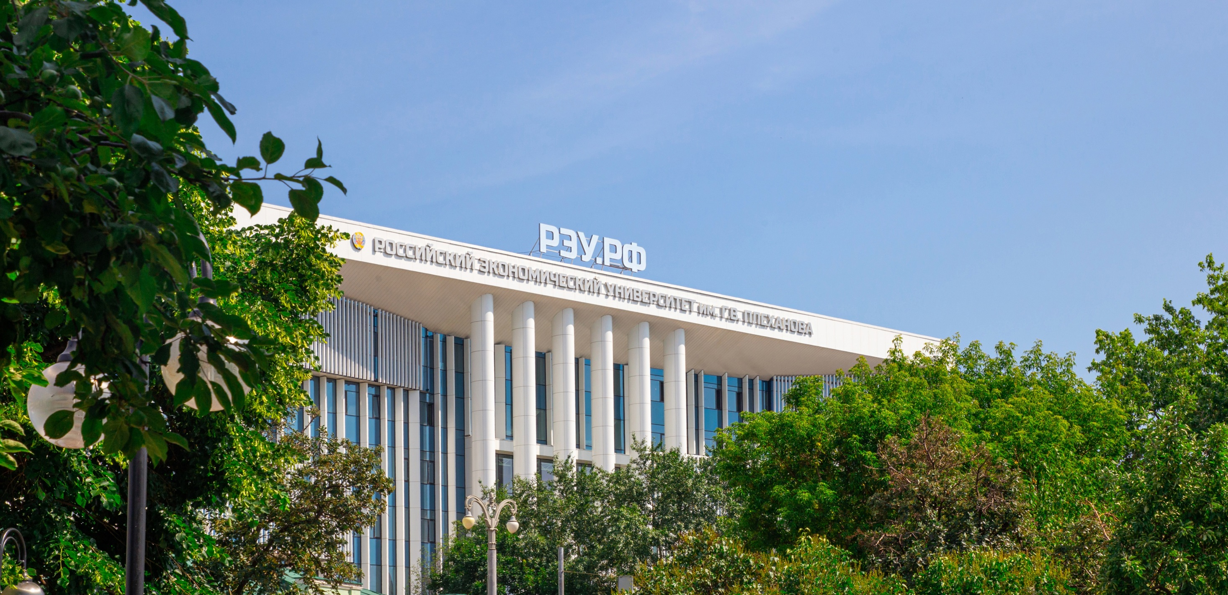
Спасибо за внимание!
12

